Slide 1
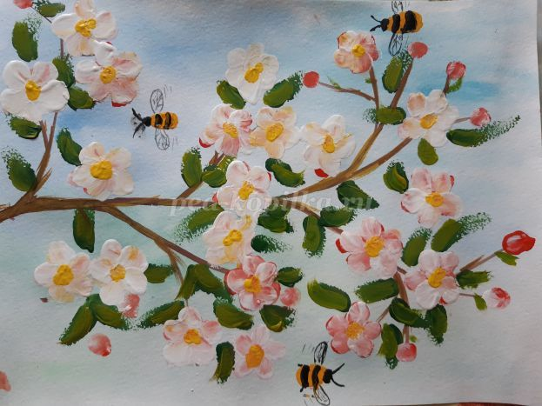
Яблоня в цвету

Slide 2
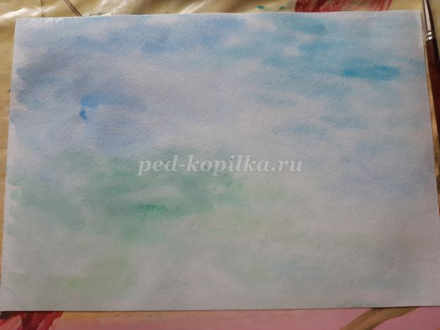
Тонируем бумагу акварелью "Мокрым по мокрому", используя нежные, неяркие тона. Краски берем немного. Подождем пока высохнет фон. Пока ждем, рассматриваем фото цветов у яблони.: цвет, форма, сколько лепесточков)

Slide 3
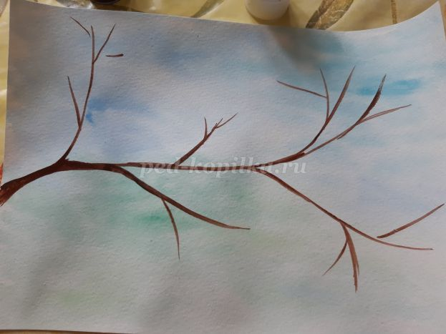
Рисуем веточку яблони акварелью уже на высохшем фоне.

Slide 4
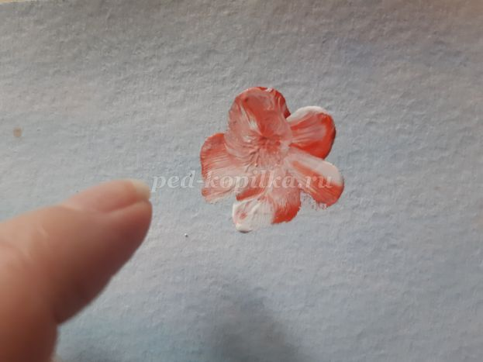
Сами цветочки будем рисовать гуашью. У меня будут розовые цветочки. В палитру кладем белую гуашь и красную, не перемешивать. Но цветочки могут быть и белыми. набираем на кисть белую и немного красной краски, ставим 5 точек по кругу рядом с нарисованной веточкой, оставляем место в серединке. Затем пальчиком размазываем каждую точку, протягивая краску к серединке цветка. Получается такой цветочек.

Slide 5
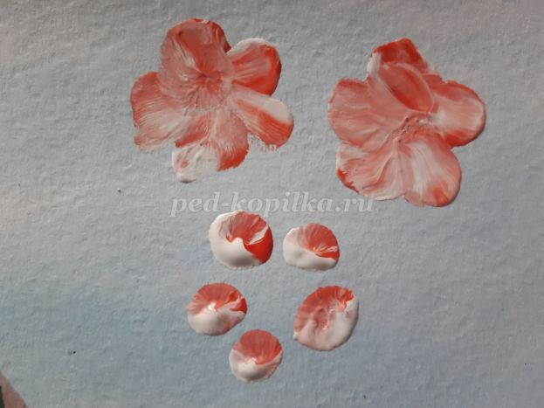
Точно также рисуем остальные цветочки на веточке. У яблони цветы растут группами, рядом несколько штук.

Slide 6
Получились очень яркие цветы и хочется добавить белого цвета, чтобы сделать их нежнее. Для этого пальцем беру белую краску из палитры и на каждый лепесток добавляю белого цвета, таким же движением к центру. Так же можно нарисовать и бутоны простым отпечатком пальца.
Пока краска на цветочках сохнет, рисуем листья. Листочки рисуем тоже пальцем, зеленой краской. Весной листья нежные, на палитре смешала желтую и немного синей краски, получился сочный зеленый. Листья рисуем рядом с цветочками и на самой веточке.

Slide 7
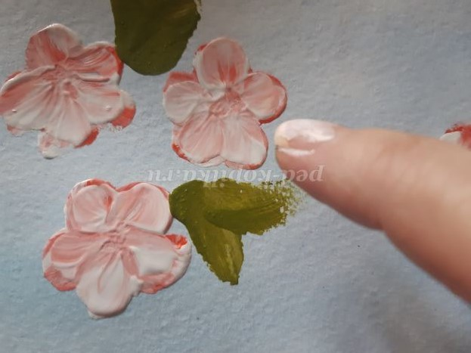

Slide 8
Когда цветы высохли, дорисовываем кистью серединку цветочков желтой краской, прорисовываем тени на листочках. Когда ветка готова, можно добавить разные детали, например шмель мимо пролетает или божья коровка. а может уже сели на цветочек и собирают пыльцу.

Slide 9
Творческих успехов!

